Slide 1

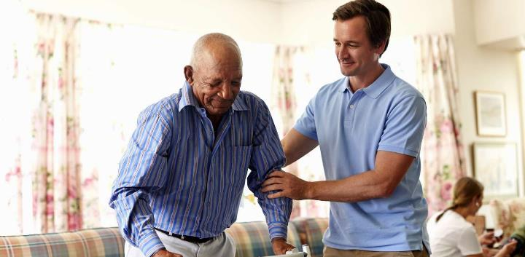
ANG PANGUNAHING ISYU:
PAG-IBIG O PAGKA-MAKASARILI?
Aralin 2 para sa Abril 13, 2024

Slide 2


“Huwag kang matakot, sapagka't ako'y sumasaiyo; huwag kang manglupaypay, sapagka't ako'y iyong Dios; aking palalakasin ka; oo, aking tutulungan ka; oo, aking aalalayan ka ng kanang kamay ng aking katuwiran” (Isaias 41:10)

Slide 3

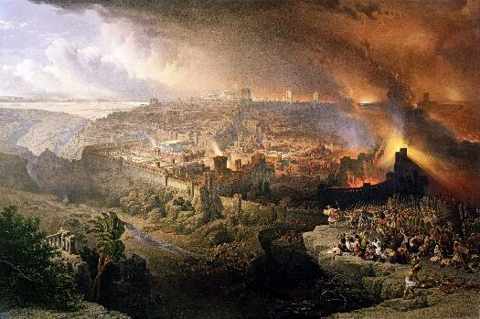
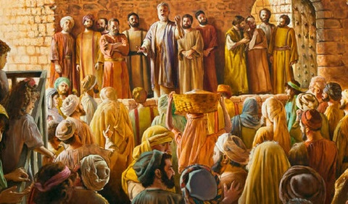


Minarkahan ng taong 70 ang pagtatapos ng Israel bilang isang bansa. Bagaman Roma ang nagwasak sa Jerusalem at sa Templo, may iba pang kapangyarihan na kasangkot sa digmaang iyon.
Sa isang banda, hinimok ni Satanas ang Israel na tanggihan ang Mesiyas, at pagkatapos ay angkinin ang karapatang wasakin ang bansa.
Sa kabilang banda, paulit-ulit na nagbabala ang Diyos sa mga kahihinatnan ng pagtanggi sa Kanya; inantala ang pagpapatupad ng sentensya; at naghanda ng bayan, ang Iglesia, upang kunin ang sulo ng katotohanan at ilawan ang mundo ng mensahe ng pag-ibig ng Diyos.
Mga aral sa pagkawasak ng Jerusalem:
  Ang pagtanggi sa pag-ibig ng Diyos.
  Ang pagkalinga ng Diyos sa kanyang bayan.
Mga aral sa mga naunang Kristiyano:
  Katapatan sa pag-uusig.
  Pagtulong sa nangangailangan.
  Pag-ibig, ang tanda ng ating pagkakakilanlan.

Slide 4

MGA ARAL MULA SA PAGKAWASAK NG JERUSALEM

Slide 5

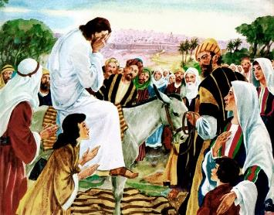
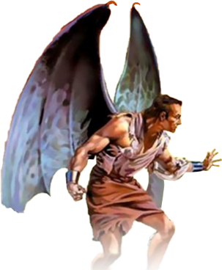
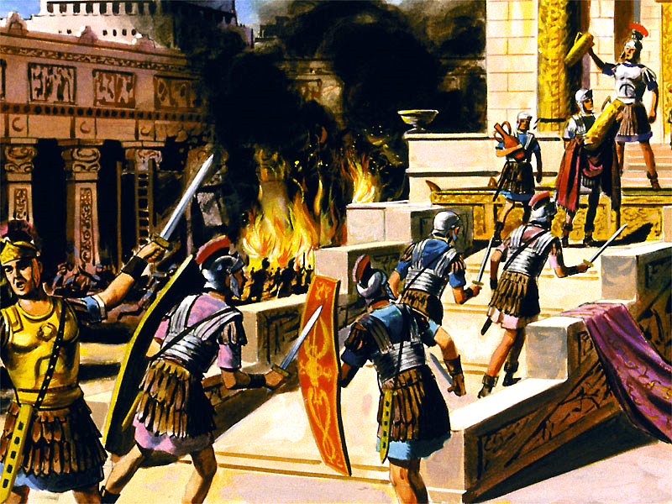
ANG PAGTANGGI SA PAG-IBIG NG DIYOS
“Oh Jerusalem, Jerusalem, na pumapatay sa mga propeta, at bumabato sa mga sinusugo sa kaniya! makailang inibig kong tipunin ang iyong mga anak, na gaya ng pagtitipon ng inahing manok sa kaniyang mga sisiw sa ilalim ng kaniyang mga pakpak, ay ayaw kayo!” (Mateo 23:37)
Si Jesus ay umiyak habang papalapit sa Jerusalem (Lucas 19:41-44). Alam Nya na sila ay magdurusa dahil sa kanilang katigasan sa pagtanggi sa mapagmahal na mga panawagan ng Diyos (Matt. 23:37).
Umiyak siya dahil maiiwasan sana ang trahedya. Mahal na mahal tayo ng Diyos kaya ayaw Nyang may mamatay, bagkos magkaroon ng buhay na walang hanggan ang bawat isa (Jn. 5:39-40; Ezek. 18:31-32).
Ayon sa kasaysayan, ang mga Judio ay naghimagsik noong taong 66 laban sa mga pang-aabuso ng Roma. Iba't ibang pangkat ng mga Judio ang naglalabanan sa isa’t-isa, habang ang mga Romano ay kumubkob sa lungsod. Sa taong 70 natapos ang lahat. Sinira ni Titus ang Jerusalem at ang Templo. Isang milyong Judio ang namatay.
Ngunit hindi sinasabi sa atin ng kasaysayan kung paano inudyukan ni Satanas ang mga Judio na maghimagsik, at ang mga Romano na maghiganti. Ang pagkawasak ng Jerusalem ay direktang gawain ng diyablo. Sa pamamagitan ng pagtalikod sa pinagmumulan ng buhay, ang Israel ay nasa awa ng isang kaaway na naghahanap lamang ng pagkawasak at kamatayan.

Slide 6

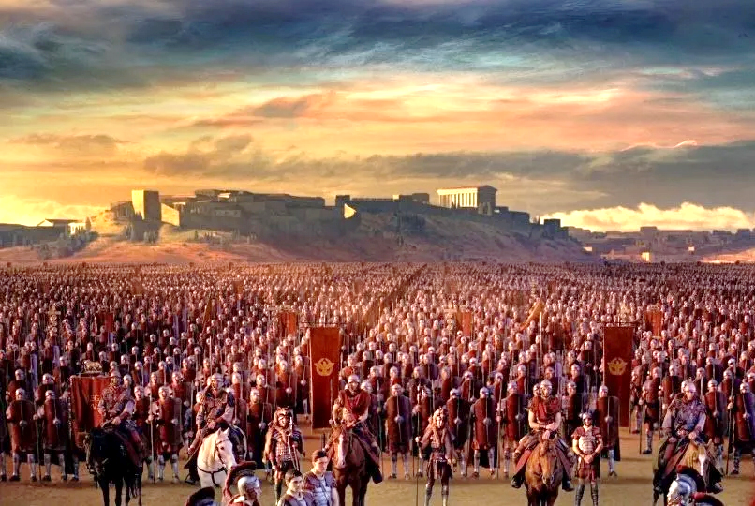
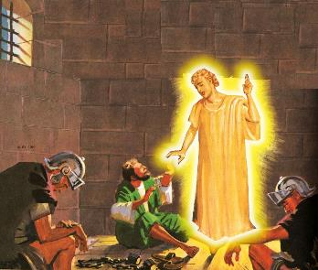
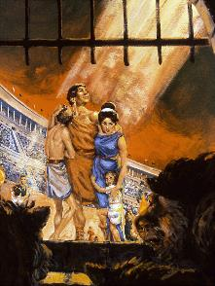
ANG PAGKALINGA NG DIYOS SA KANYANG BAYAN
“Huwag kang matakot, sapagka't ako'y sumasaiyo; huwag kang manglupaypay, sapagka't ako'y iyong Dios; aking palalakasin ka; oo, aking tutulungan ka; oo, aking aalalayan ka ng kanang kamay ng aking katuwiran” (Isaias 41:10)
Sa kanyang pag-ibig, binigyan ng Diyos ng pagkakataon ang lahat ng gustong tumakas sa pagkawasak. Nagbigay Siya ng babala: Ang Jerusalem ay napapaligiran ng mga hukbo (Lucas 21:20).
Tinupad ni Gaius Cestius Gallus ang tandang iyon noong taóng 66. Inalis ang pagkubkob, at hinabol ng pinunong Zealot na si Eleazar ben Simon ang mga Romano at tinalo sila.
Sinamantala ng mga naniwala sa mga salita ni Jesus ang sandaling iyon nang ang Jerusalem ay naiwang walang bantay upang tumakas.
Pagkalipas ng ilang buwan, ipinadala ni Nero si Vespasian upang sugpuin ang paghihimagsik. Mula sa taong 67 hanggang 70, ang pagkubkob ay permanente.
Maaari at nais ng Diyos na protektahan ang kanyang mga anak, kahit na sa pinakamahihirap na panahon (Awit 46:1; Is. 41:10). Gayunpaman, marami rin ang nawalan ng buhay dahil sa kanilang katapatan sa Diyos (Heb. 11:35-38).
Bakit ang ilan ay iningatan at ang iba ay tila pinabayaan ng Diyos?

Slide 7

“Ang mahiwagang kalooban ng Diyos na nagpapahintulot sa mga banal na magdanas ng pag-uusig sa kamay ng masasama, ay isang dahilan ng malaking kagulumihanan ng mahihina sa pananampalataya. Handa nga ang ilan na iwaksi ang kanilang pagtitiwala sa Diyos, sapagka't pinahintulutan Niyang managana ang kasama-samaang tao samantalang ang pinakamabuti ay pinag uusig at pinahihirapan ng kanilang malupit na kapangyarihan. Paano kaya, ang tanong, mapababayaan ang gayong kalikuan at pagpapahirap, ng Isang matuwid at mahabagin, at isa ring may kapangyarihang walang hanggan? Ito'y isang suliraning wala tayong kinalaman. Binigyan tayo ng Diyos ng sapat na katibayan ng Kanyang pag-ibig, at hindi natin dapat pag-alinlanganan ang Kanyang kabutihan dahil sa hindi natin maunawa ang mga paggawa ng Kanyang kalooban.”
EGW (The Great Controversy, pg. 47)

Slide 8

MGA ARAL MULA SA MGA NAUNANG KRISTIYANO

Slide 9

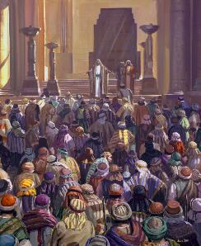
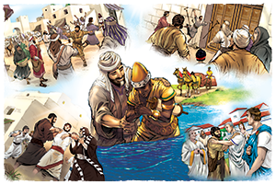
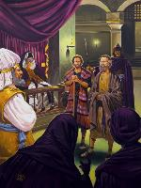
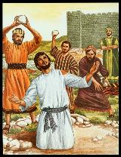
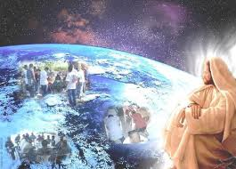
KATAPATAN SA PAG-UUSIG
“Datapuwa't pinuksa ni Saulo ang iglesia, na pinapasok ang bahay-bahay, at kinakaladkad ang mga lalake't mga babae, at sila'y ipinapasok sa bilangguan” (Gawa 8:3)
Ang mga simula ay tunay na may pag-asa: ang mga pagkahikayat ay umabot sa libo-libo (Gawa 2:41; 4:4); ang mga mananampalataya ay nangaral nang may kapangyarihan (Gawa 4:31; 5:42).
Ngunit hindi mapakali ang kaaway. Una nagbabanta (Gawa 4:17-18); tapos, pumaparusa (Gawa 5:40); sa huli, pumapatay (Mga Gawa 7:59).
Dahil sa pag-uusig na ginawa ni Saulo, ang mga alagad ay nagkalat (Gawa 8:1). Ngunit, dahil sa katapatan ng mga mananampalataya, ito ay nagningning ng higit pa sa buong mundo (Gawa 8:4; 11:19-21; Rom. 15:19; Col. 1: 23).
Binigyan ni Jesus ang kanyang Iglesia ng isang utos at kapangyarihan na isulong ito (Mga Gawa 1:8). Walang kapangyarihan, pisikal man o espirituwal, ang makapipigil sa pagsulong ng ebanghelyo (Mat. 16:18). "Kung ang Dios ay kakampi natin, sino ang lalaban sa atin!" (Rom. 8:31)

Slide 10

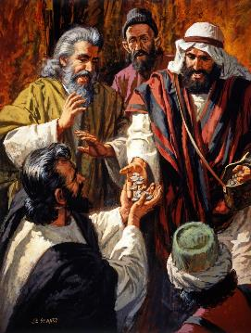
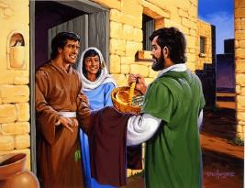
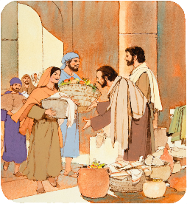
PAGTULONG SA NANGANGAILANGAN
“At ipinagbili nila ang kanilang mga pag-aari at kayamanan, at ipinamahagi sa lahat, ayon sa pangangailangan ng bawa't isa” (Gawa 2:45)
Ano ang epekto ng ebanghelyo sa mga naunang Kristiyano (Gawa 2:42-47)?
Nanampalataya sila sa doktrina ni Jesus
Ang mga may kaloob ay nagpagaling ng maysakit
Nagkakapareho sila sa lahat ng bagay
Ibinahagi nila kung ano ang mayroon sila sa mga nangangailangan
Nagkaroon sila ng mga pampublikong pagtitipon
Nagkaroon sila ng mga pagpupulong sa tahanan, at Hapunan ng Panginoon
Namuhay sila na may kagalakan at kasimplehan ng puso
Pinupuri nila ang Diyos
Bilang mga kinatawan ni Kristo, tinularan nila si Jesus. Sa pagtugon sa panga-ngailangan ng mga nakapaligid sa kanila, nakuha nila ang pabor ng buong bayan.
Tulad noon, ang Iglesia ay dapat makitaan ng pagmamahal sa isa't isa, at pagmamalasakit sa kanilang komunidad.

Slide 11

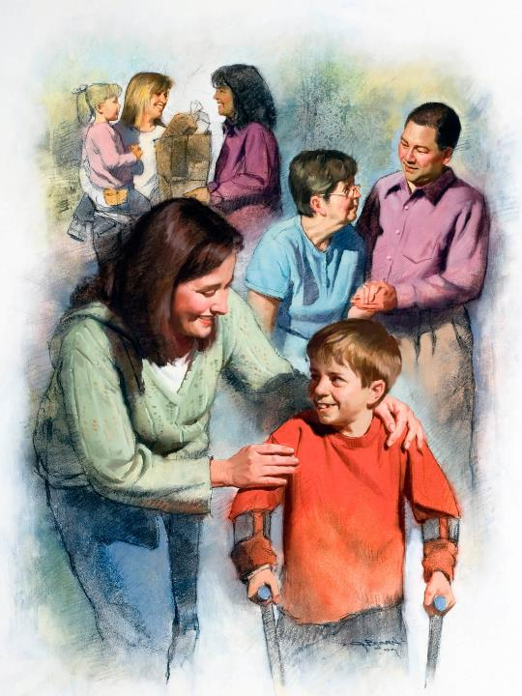
PAG-IBIG, ANG TANDA NG ATING PAGKAKAKILANLAN
“Sa ganito'y mangakikilala ng lahat ng mga tao na kayo ay aking mga alagad, kung kayo'y may pagibig sa isa't isa” (Juan 13:35)
Ang bawat isa na kasangkot sa pansanlibutang labanan ay may sariling katangian: Si Satanas ay napopoot at sumisira; Ang Diyos ay nagmamahal at nagpapanumbalik.
Ang mga tagasunod ay kumikilos din ayon sa mga katangiang ito. Kung susundin natin ang Diyos, makikita ito sa pamamagitan ng pagmamahal natin sa iba (1Jn. 4:20-21).
Ipinakita ng mga Kristiyano noong ika-2 at ika-3 siglo ang walang pag-iimbot na pag-ibig. Sa panahon ng dalawang pangunahing pandemya (sa mga taong 160 at 265), inalay nila ang sarili sa pangangalaga sa mga apektado, na hindi iniisip ang sariling kaligtasan.
Ibinigay nila ang kanilang sarili dahil sa pag-ibig, at nakinabang sila ng milyun-milyong tao. Ngunit hindi nila itinuon ang kanilang pansin sa sarili, kundi sa isang handang ibigay nila ang kanilang buhay, sa kanilang Tagapagligtas: si Jesus.

Slide 12

“Pribilehiyo ng bawat kaluluwa na maging isang buhay na daluyan kung saan maipapahayag ng Diyos sa mundo ang kayamanan ng Kanyang biyaya, ang hindi masaliksik na kayamanan ni Kristo. Walang labis na ninanais si Kristo kundi mga ahente na magpapakita sa mundo ng Kanyang Espiritu at katangian. Wala nang higit na kailangan ang mundo kundi ang makita ng sangkatauhan ang pag-ibig ng Tagapagligtas. Ang buong langit ay naghihintay ng mga daluyan kung saan mabubuhos ang banal na langis upang maging kagalakan at pagpapala sa mga puso ng tao.”
EGW (God's Amazing Grace - Unsearchable Riches, June 28)

